Slide 1

选择屏幕

Slide 2
内容概览
选择屏幕是什么
选择屏幕常用控件
选择屏幕相关事件
AT SELECTION-SCREEN OUTPUT.
AT SELECTION-SCREEN.

Slide 3
选择屏幕是什么
通过选择屏幕，ABAP/4为报表程序提供了一个交互元素，可以定义选择屏幕而不必设置具体对话编程的细节。例如，可以使用简单的语句创建字段、复选框或单选按钮，并设计屏幕布局。系统自动处理屏幕绘制器的实际任务。
报表程序执行后，总是先处理选择屏幕。用户可以在该屏幕中输入字段值或选择标准，对于每个报表，输入的值可以通过屏幕变式存储。
通过选择屏幕，用户可以
通过PARAMETERS语句给变量分配值
通过SELECT-OPTIONS语句确定选择标准
程序执行时，根据数据库表的内在逻辑以及选择屏幕限制条件，进行数据获取

Slide 4
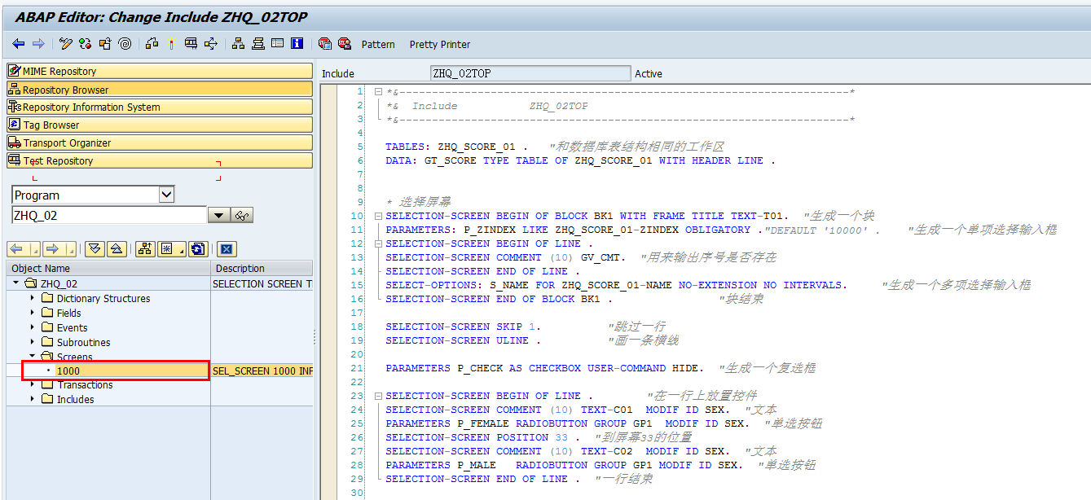
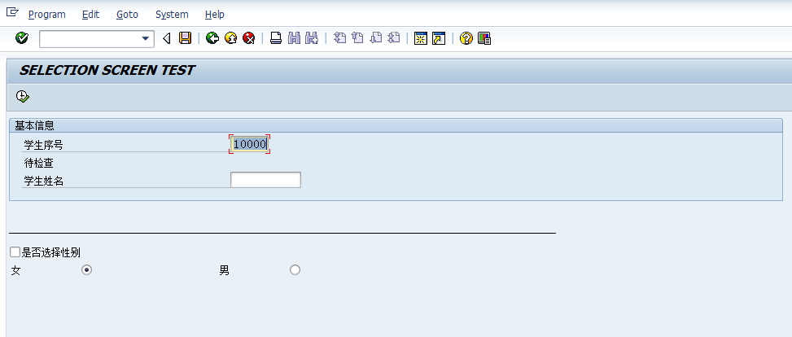
选择屏幕的创建
如果在Report程序中使用了生成屏幕控件的语句，会自动生成编号为1000的选择屏幕。但是如果没有相应的语句，是不会生成选择屏幕的。

Slide 5
选择屏幕基本元素
单选输入框 – PARAMETERS
PARAMETERS <对象名> LIKE/TYPE <参考对象>.
创建屏幕元素，及名称相同的变量
单项选择 – RADIOBUTTON （必须成组出现）
PARAMETERS <对象名> RADIOBUTTON GROUP <组名称>.
创建屏幕元素，及名称相同，长度为1的变量，值为空或’X’
多项选择 – CHECKBOX
PARAMETERS <对象名> AS CHECKBOX.
创建屏幕元素，及名称相同，长度为1的变量，值为空或’X’
复选输入框 – SELECT-OPTIONS
SELECT-OPTIONS <对象名> FOR <参考对象>.
创建屏幕元素，及名称相同，带有表头行的内表

Slide 6
SELECT-OPTIONS
SELECT-OPTIONS创建如下格式的内表
 | SIGN | OPTION | LOW | HIGH
描述 | 输入类型 | 前后输入栏关系 | 低值 | 高值
参考值 | I（包含） E（不包含） | EQ（等于） BT（范围） NB（不包括） 。。。 | 与参考类型相同 | 与参考类型相同

Slide 7

单选/多选
PARAMETERS
Radiobutton / checkbox
SELECT-OPTIONS

Slide 8
选择屏幕语法
后缀
默认值 DEFAULT val
必输 OBLIGATORY
隐藏 NO-DISPLAY
显示长度 VISIBLE LENGTH vlen
编辑组控制 MODIF ID modid
按钮功能 USER-COMMAND fcode
允许小写字母 LOWER CASE
搜索帮助 MATCHCODE OBJECT search_help
定义内存参数 MEMORY ID pid
SELECT-OPTIONS 后缀
默认值 DEFAULT val1 TO val2 OPTION opt SIGN sgn
多行输入控制 NO-EXTENSION
输入范围值控制 NO INTERVALS

Slide 9
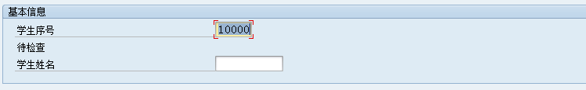
框架
BLOCK 框架
SELECTION-SCREEN BEGIN OF BLOCK block [WITH FRAME [TITLE title]].
……
SELECTION-SCREEN END OF BLOCK block.
界面跳行
SELECTION-SCREEN SKIP n .
界面横线
SELECTION-SCREEN ULINE.

Slide 10
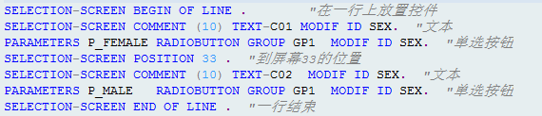
单行
LINE 行
SELECTION-SCREEN BEGIN OF LINE .
……
SELECTION-SCREEN END OF LINE .
使用LINE时，只会保留控件，描述会缺失
使用COMMENT文本控件增加描述
SELECTION-SCREEN COMMENT (len) text.

Slide 11
附：消息
SAP中一般在状态栏中提示当前界面中需要的消息，部分消息类型也会使用弹出框的形式。
消息提示的基本语句
MESSAGE S000[(message class)] WITH gv1 gv2 gv3 gv4 [DISPLAY LIKE ‘E’ ].
消息类型 | 描述 | 位置 | 举例
S | 成功（不影响程序执行） | 状态栏
E | 错误（终止程序） | 状态栏
W | 警告（回车继续） | 状态栏 | （FK02查看）
I | 信息（不影响程序执行） | 提示框
A | 终止（终止程序） | 提示框 | （SE38，F9）
X | 终止（终止程序，一般标准程序使用） | Dump界面

Slide 12
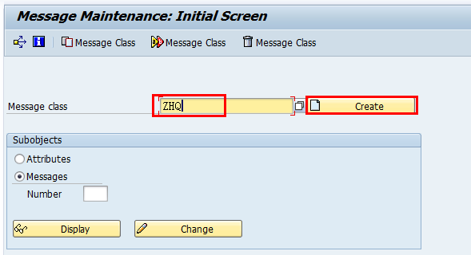
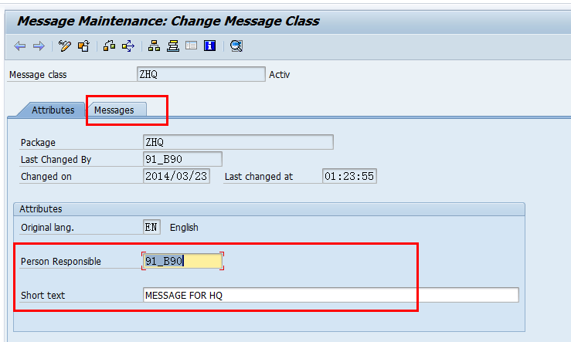
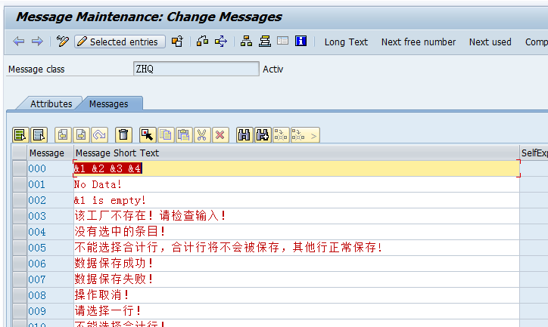
附：消息
MESSAGE CLASS的创建（SE91）
占位符用&n表示，最多4个

Slide 13
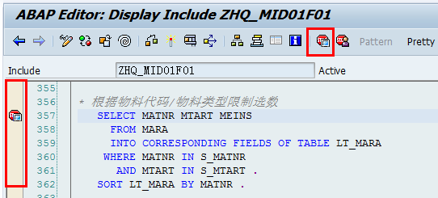
附：DEBUG
Debug界面的进入：
方法1：在程序中设置强制断点，程序执行到断电语句后自动跳到DEBUG界面
方法2：在命令域中输入/H 并点击回车，之后正常执行程序中功能，进入DEBUG界面
方法3：针对debug设置快捷方式，可以在对话框界面中进入DEBUG
其他方法：以debug执行程序按钮

Slide 14
附：DEBUG
DEBUG界面操作：
F5：单步执行
F6：不进入代码块，直接执行到代码块结束
F7：直接执行到代码块结束并跳出
F8：直接执行到程序结束或遇到下一个强制断点
观察点（Watch Point）的设置
指明观察变量：变量值发生变化时进入debug界面
指明观察变量及逻辑语句：满足逻辑语句时进入debug界面

